Slide 1
Object Detection
Исполнители:
Группа ТП-3.1:
Ветров Константин Александрович,
Иванов Кирилл Александрович,
Буслаев Илья Геннадьевич,
Князев Роман Иванович
Заказчик:
Тарасов Вячеслав Сергеевич

Slide 2
Роли
Участники проекта | Роли
Ветров Константин | Ведение проекта, Развертка, Backend developer
Иванов Кирилл | Написание документации, Backend developer
Буслаев Илья | Написание документации, Frontend-разработка
Князев Роман | Frontend-разработка, Разработка тестов

Slide 3
Цель проекта
Возможность использовать модель обнаружения объектов без необходимости развёртывать её вручную.

Slide 4
Задачи проекта
Осуществление обнаружения и классификации объектов на загруженных изображениях.
Реализация истории ранее обработанных изображений авторизованным пользователем.

Slide 5
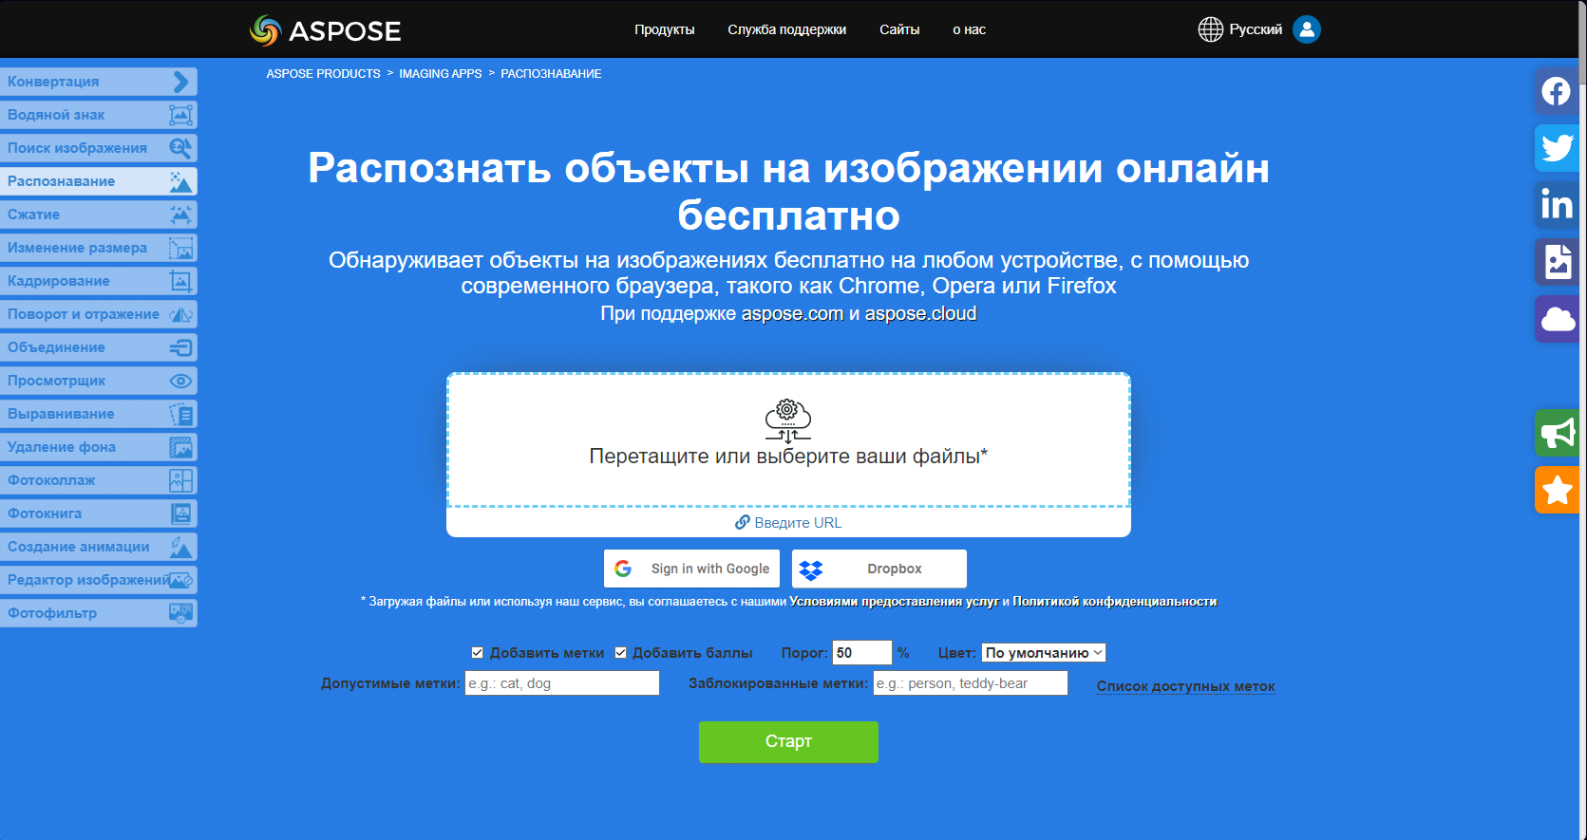

Slide 6
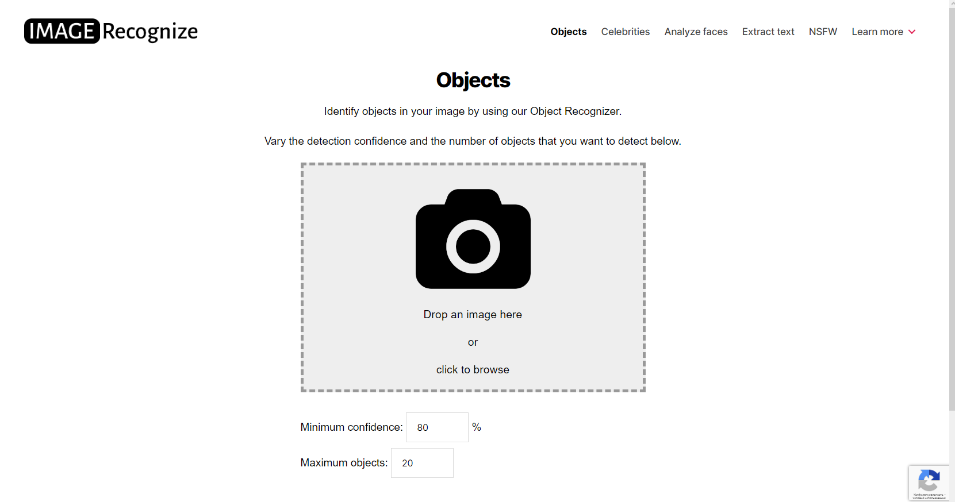

Slide 7
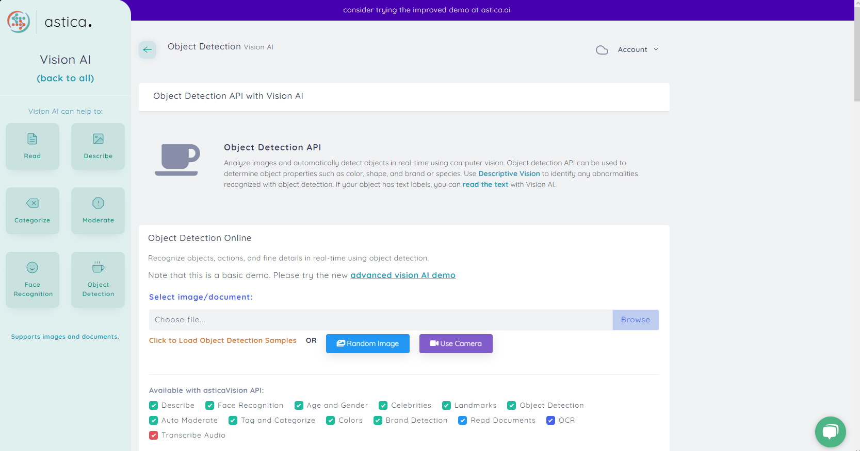

Slide 8
Обзор аналогов
 | Aspose | Image Recognize | Astica
Русский язык | + | - | -
Настройка параметров | + | + | -
Бесплатные | + | - | -
История | - | - | -
Подробное описание | - | - | +
Выбор цвета рамки | + | - | -

Slide 9



Серверная часть

Slide 10

Клиентская часть

Slide 11

Навигационная панель

Slide 12
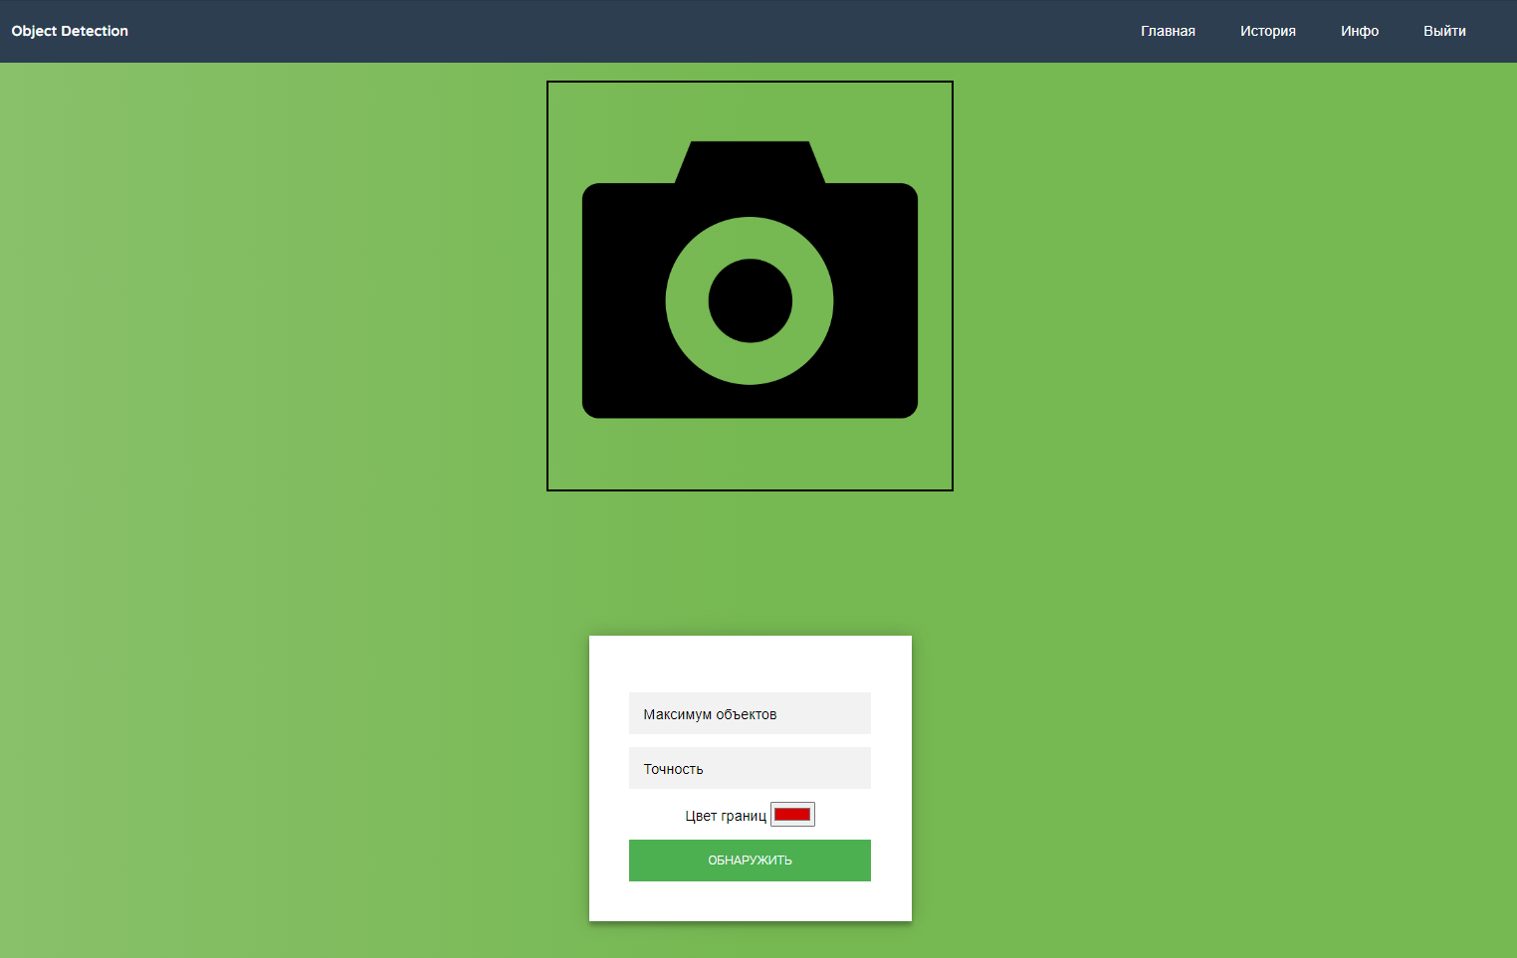
Главная страница

Slide 13
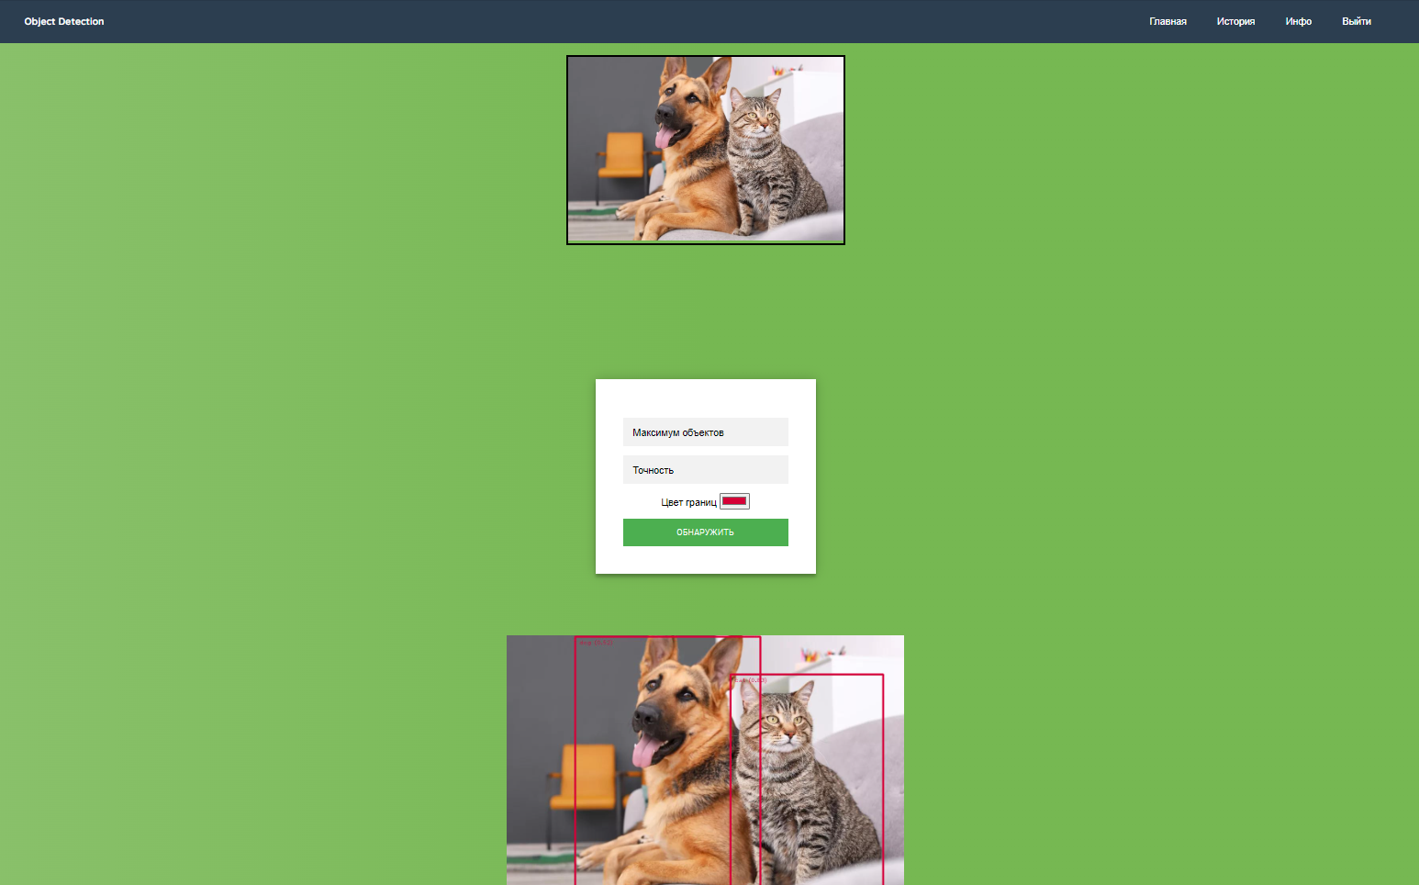
Главная страница

Slide 14
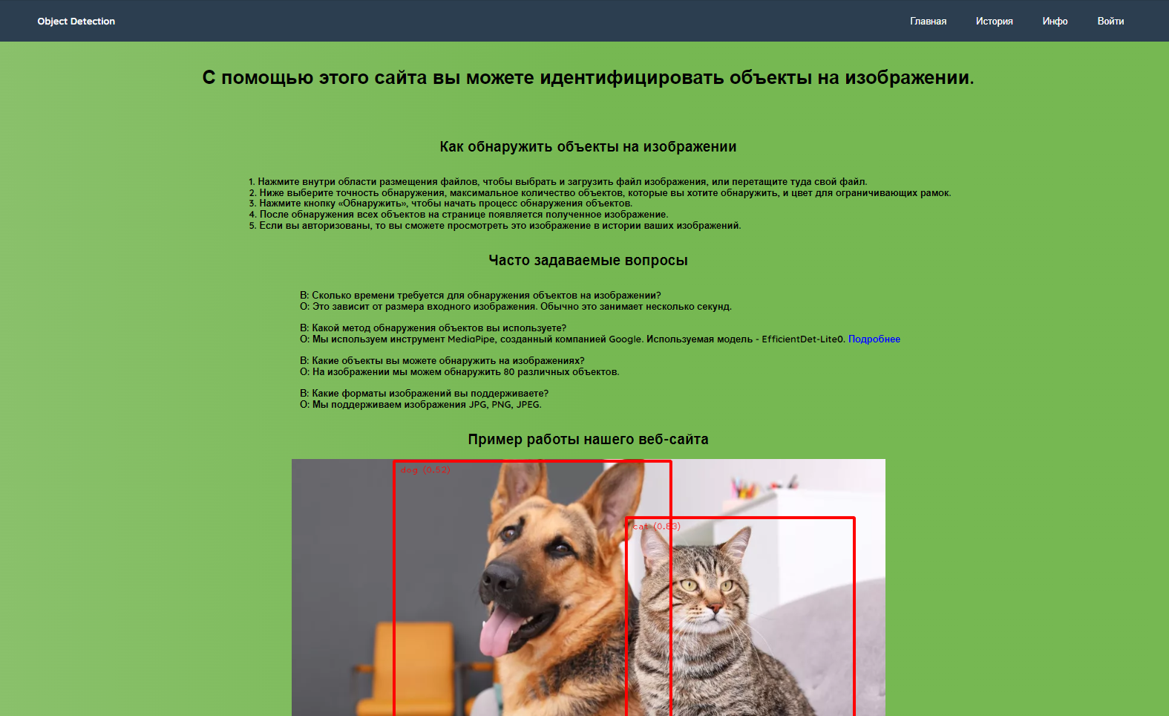
Страница с информацией о сайте

Slide 15
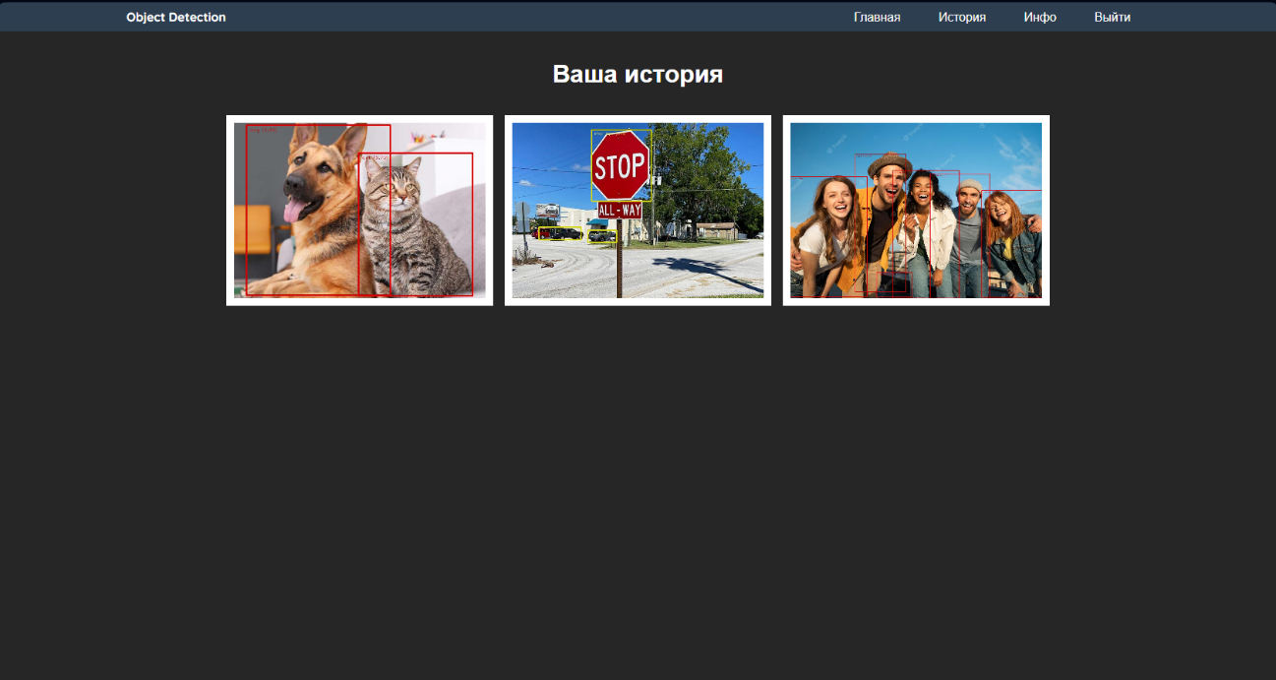
Страница с историей

Slide 16
Итоги проекта
Было разработано веб-приложение, позволяющее обнаруживать и классифицировать объекты на загруженных изображениях.
Реализован просмотр истории ранее обработанных изображений авторизованным пользователем.

Slide 17
Object Detection
Заказчик:
Тарасов Вячеслав Сергеевич
Исполнители:
Группа ТП-3.1:
Ветров Константин Александрович,
Иванов Кирилл Александрович,
Буслаев Илья Геннадьевич,
Князев Роман Иванович

